Slide 1

SLICE TOOL
DALAM
ADOBE PHOTOSHOP
DALAM MEMBUAT UI WEB & APLIKASI
Minggu ke 9
Ratno Suprapto

Slide 2
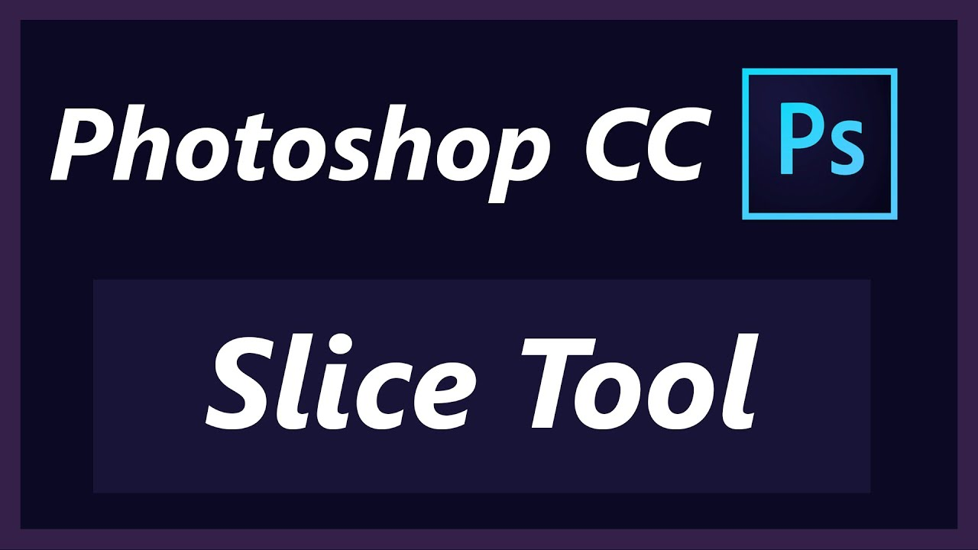

Slide 3
Teknik SLICE Tool dan SLICE SELECT Tool:
Creative Cloud

Slide 4
SLICE TOOL
Fungsi dari slice tool gunakan untuk memotong hasil design yang telah dibuat menjadi potongan yang lebih kecil. Tool ini biasanya digunakan ketika mendesain sebuah website dengan gambar yang diolah pada photoshop.
Creative Cloud

Slide 5
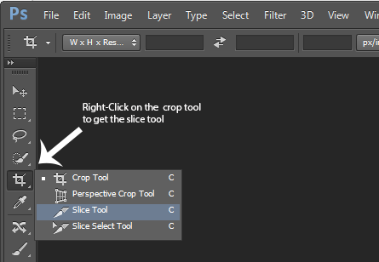
SLICE TOOL
Creative Cloud

Slide 6
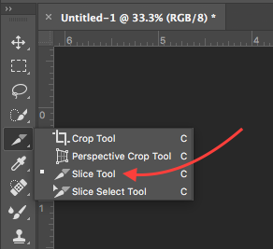
SLICE TOOL
Creative Cloud

Slide 7
SLICE TOOL
Membuat layout UI HTML dapat menggunakan teknik slice tool di adobe photoshop.
Creative Cloud

Slide 8
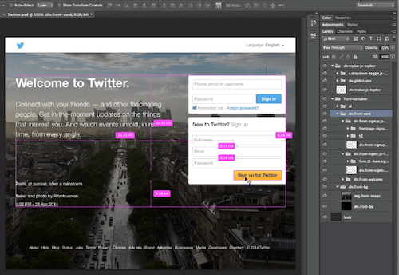
SLICE TOOL
Creative Cloud

Slide 9
SLICE TOOL
Sedangkan fungsi dari slice select tool adalah untuk memilih bagian potongan yang sebelumnya dipotong menggunakan slice tool
Creative Cloud

Slide 10
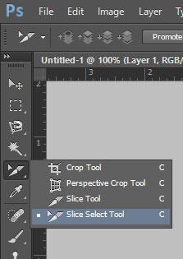
SLICE SELECT TOOL
Creative Cloud

Slide 11
LATIHAN SLICE TOOL
Siapkan desain layout halaman UI web yang sudah anda buat sebelumnya.
Creative Cloud

Slide 12
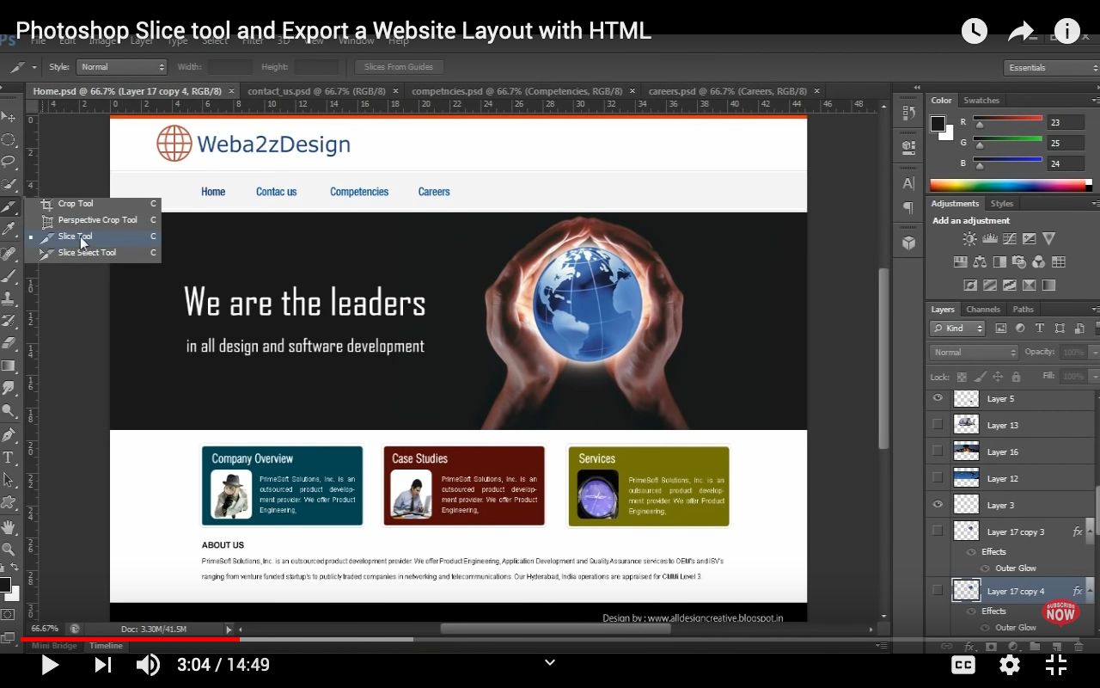
Contoh penggunaan Slice Tool dan Slice Selection
1. Pilih Slice Tool
Creative Cloud

Slide 13
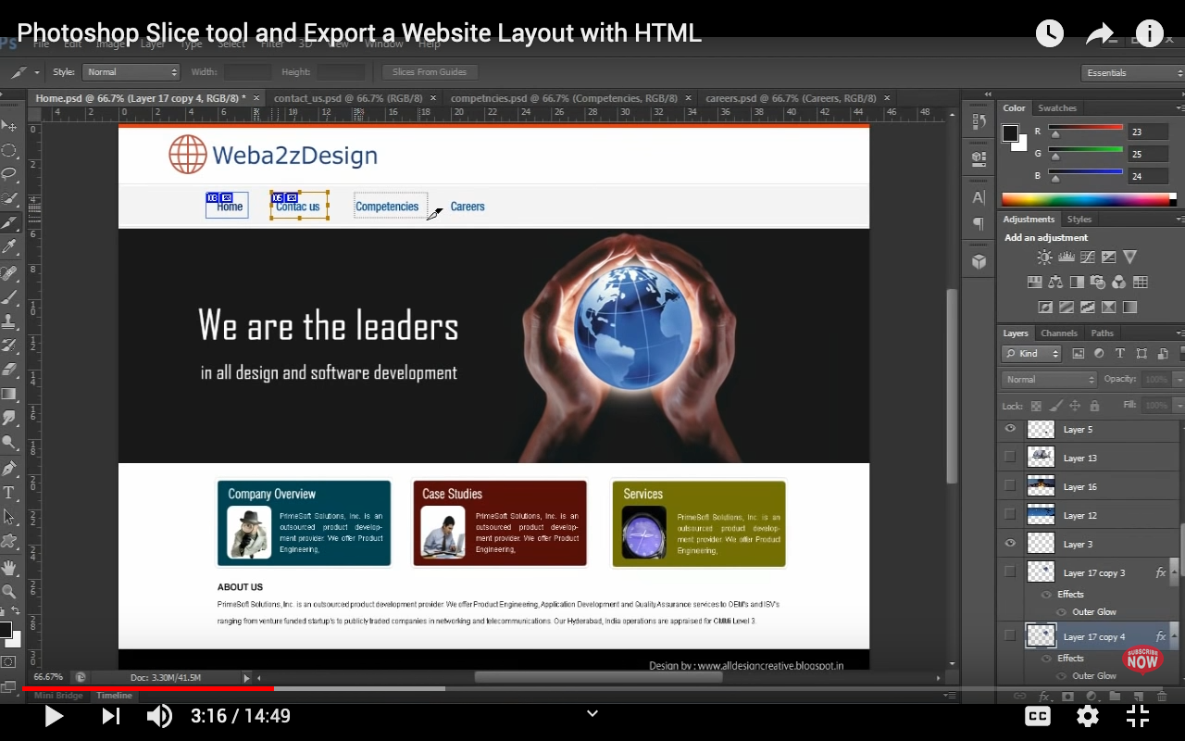
Contoh penggunaan Slice Tool dan Slice Selection
2. Tarik kedalam area yang mau di potong, mulailah dengan button/tombol.
Creative Cloud

Slide 14
Contoh penggunaan Slice Tool dan Slice Selection
Untuk memudahkan agar slice tool presisi sesuai dengan grid, aktifkan ruler sebagai garis bantu.
Creative Cloud

Slide 15
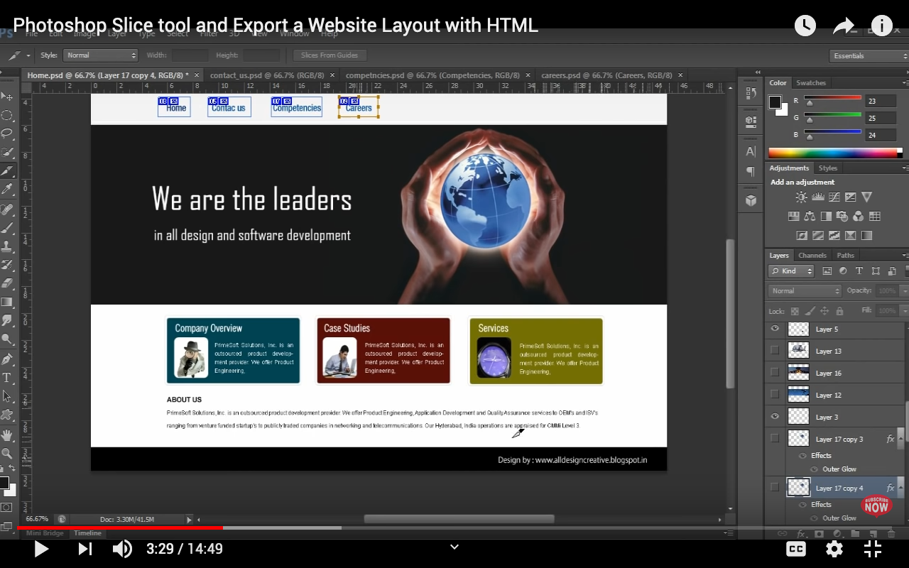
Contoh penggunaan Slice Tool dan Slice Selection
3. Pada keyboard tekan shift kemudian tarik kearea lain yang akan dipotong, lakukan sampai semua area terpilih
Creative Cloud

Slide 16
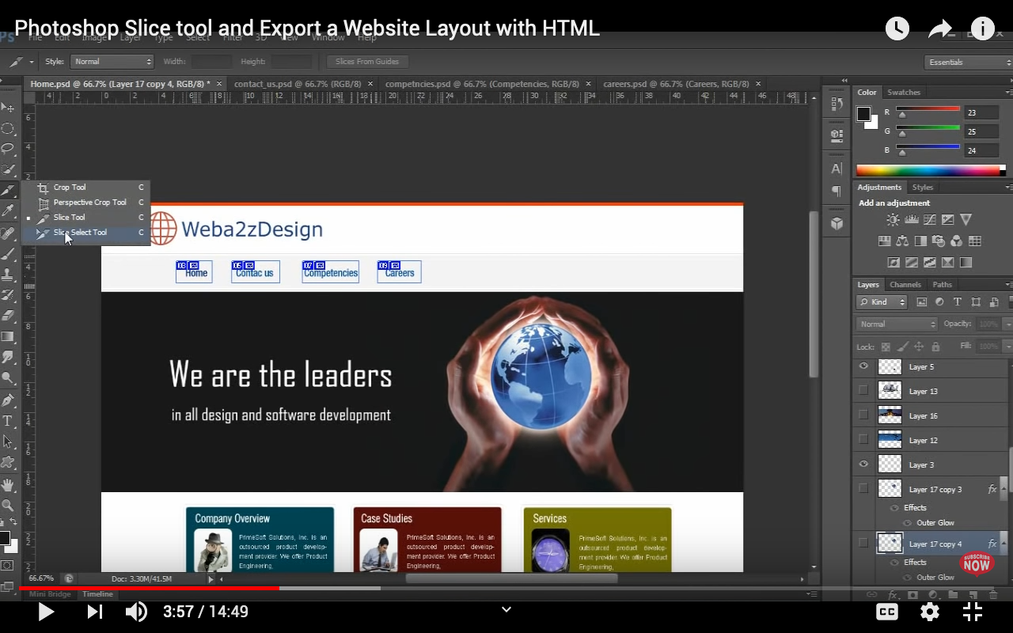
Contoh penggunaan Slice Tool dan Slice Selection
4. Jika semuanya sudah deselect tool, Baik button maupun content yang diberikan link. Pipihlah Slice select tool.
Creative Cloud

Slide 17
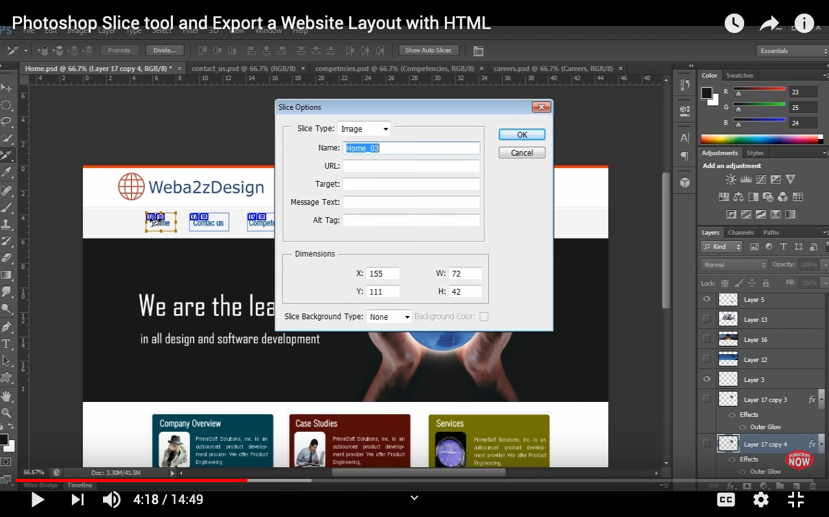
Contoh penggunaan Slice Tool dan Slice Selection
5. Klik kanan pada button home yang sudah di slice tool, lalu klik kanan. Akan muncul slice option untuk membuat script link button.
Creative Cloud

Slide 18
Contoh penggunaan Slice Tool dan Slice Selection
6. Lakukan langkah yang sama untuk button/tombol lainnya.
Creative Cloud

Slide 19
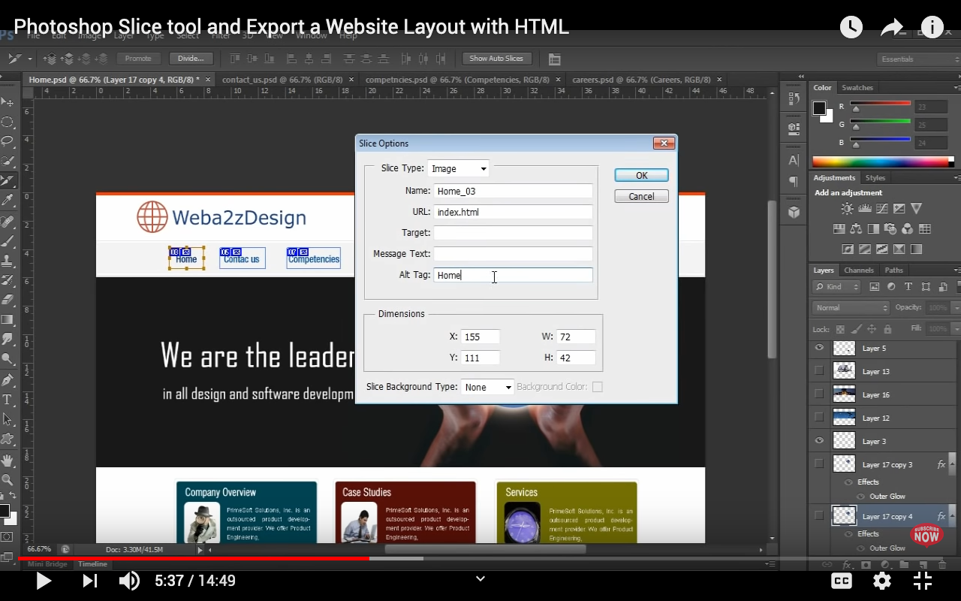
Contoh penggunaan Slice Tool dan Slice Selection
7. Save halaman pertama dengan nama index.html.
Untuk halaman lainnya sesuai nama menu button.
Creative Cloud

Slide 20
Contoh penggunaan Slice Tool dan Slice Selection
7. Save halaman pertama dengan nama index.html.
Creative Cloud

Slide 21
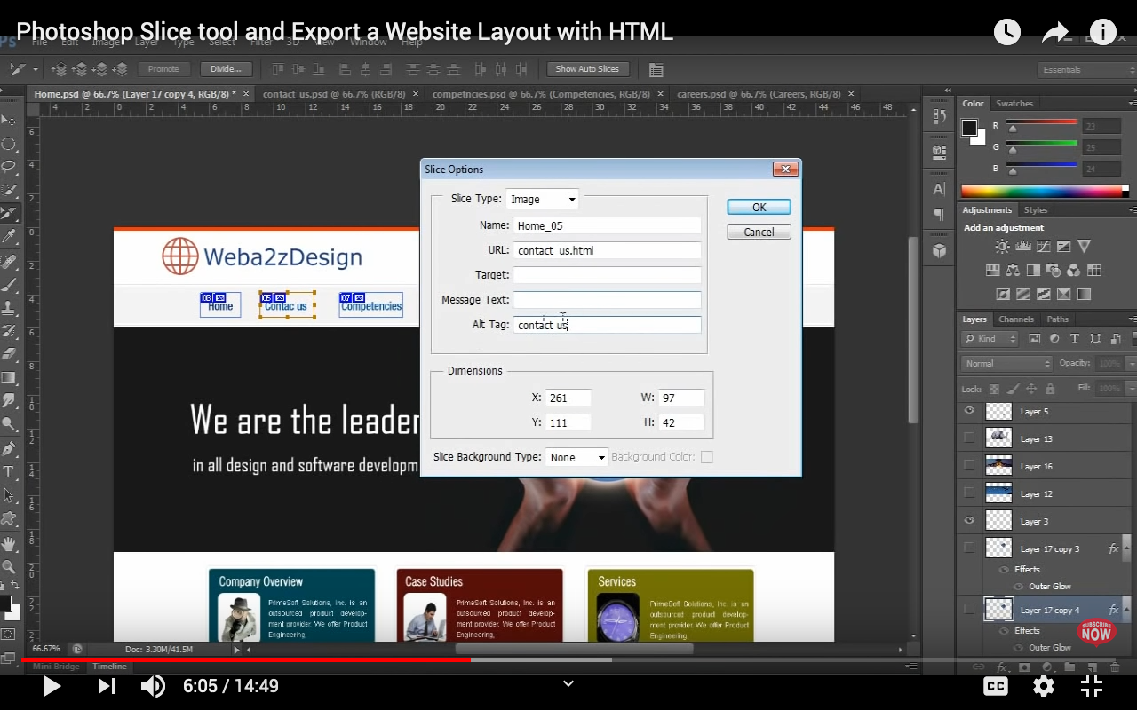
Contoh penggunaan Slice Tool dan Slice Selection
8. Save untuk halaman lainnya sesuai nama menu button.
Creative Cloud

Slide 22
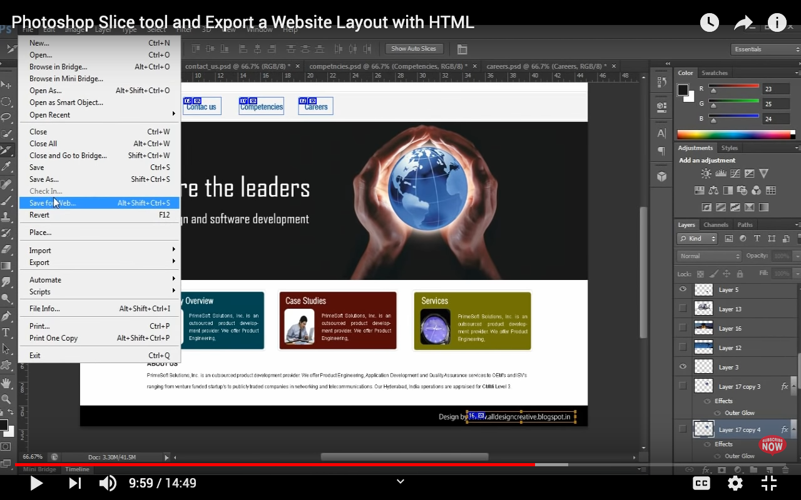
Contoh penggunaan Slice Tool dan Slice Selection
9. Pilih file, lalu pilih save for web.
Creative Cloud

Slide 23
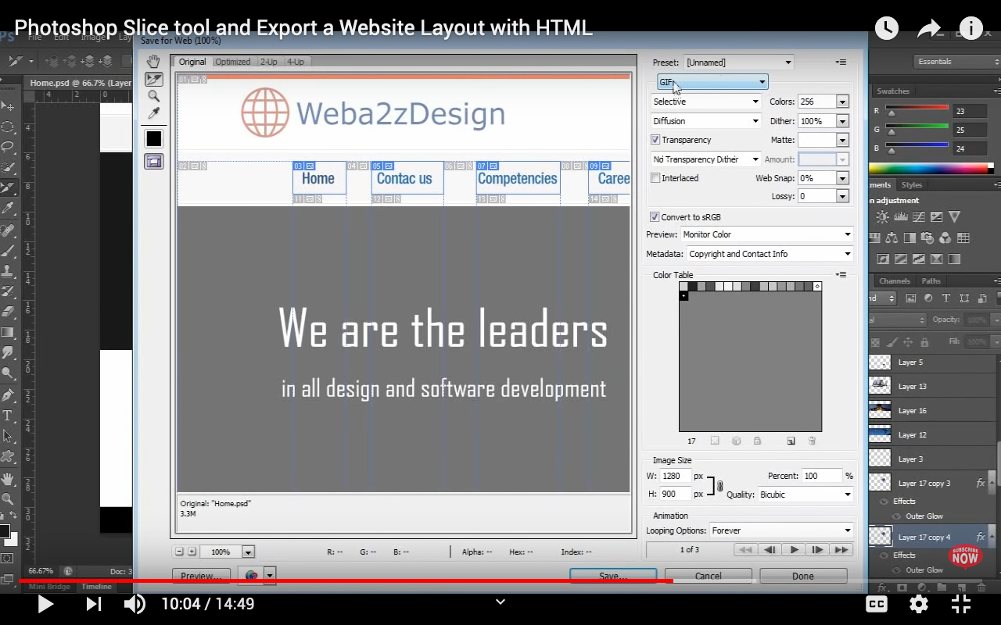
Contoh penggunaan Slice Tool dan Slice Selection
10. Pilih GIF.
Creative Cloud

Slide 24

Contoh penggunaan Slice Tool dan Slice Selection
11. Kemudian save.
Creative Cloud

Slide 25
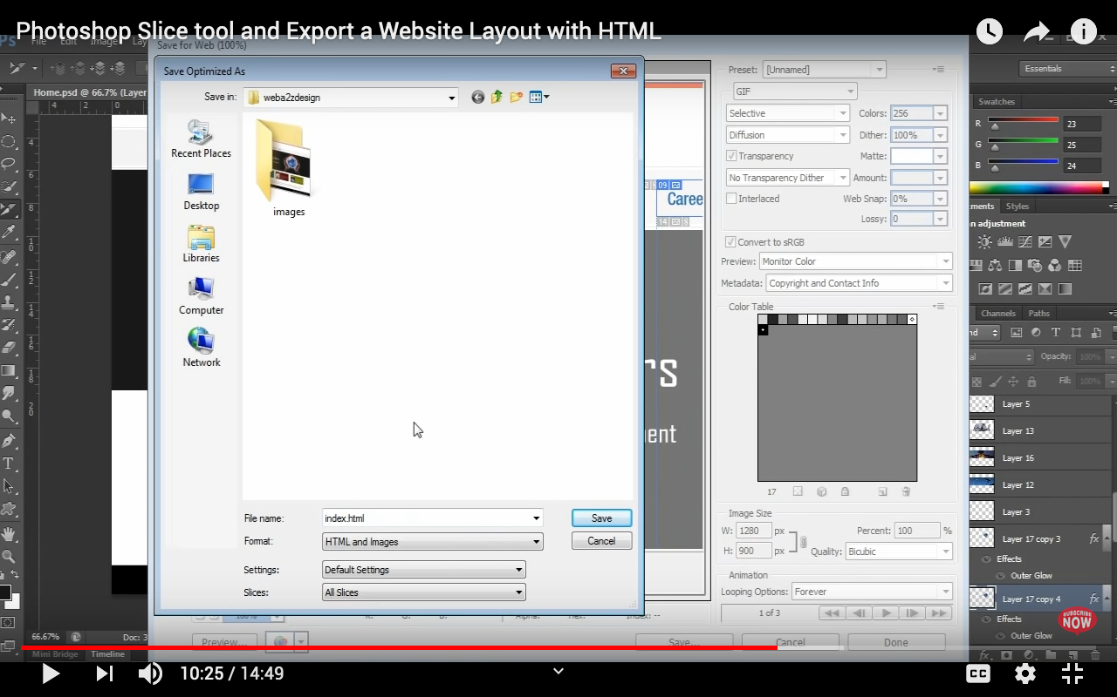
Contoh penggunaan Slice Tool dan Slice Selection
12. Save halaman home ganti dengan nama index.html.
Creative Cloud

Slide 26
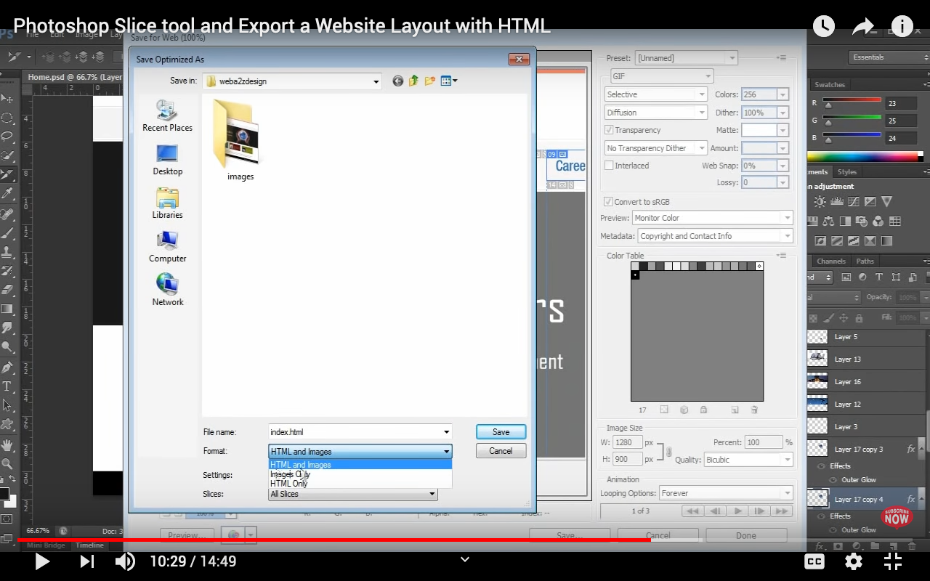
Contoh penggunaan Slice Tool dan Slice Selection
13. Pilih html and images pada format save optional.
Creative Cloud

Slide 27
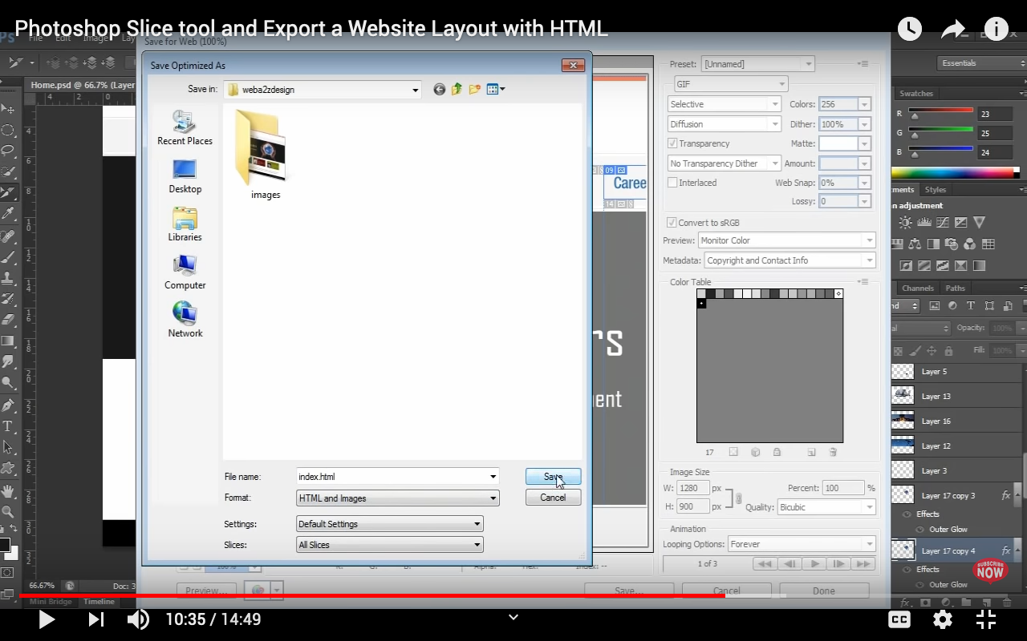
Contoh penggunaan Slice Tool dan Slice Selection
14. Buat folder baru sebagai internal hosting.
Creative Cloud

Slide 28
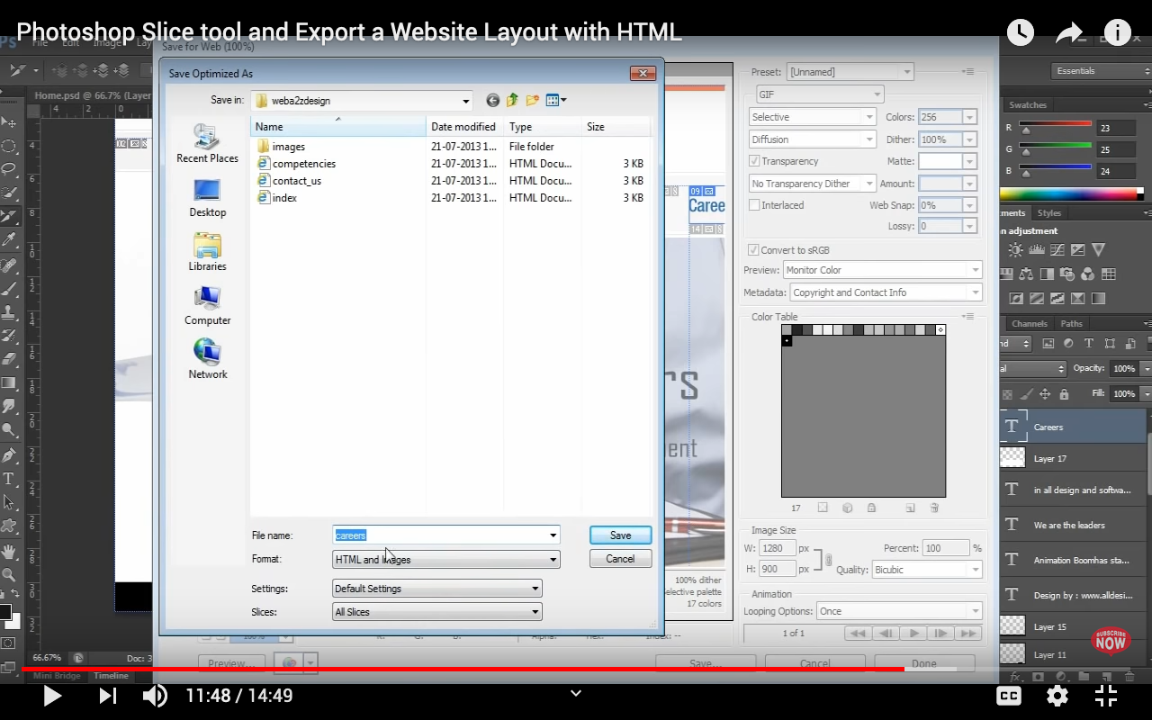
Contoh penggunaan Slice Tool dan Slice Selection
15. Lakukan langkah yang sma untuk halaman lainnya
Creative Cloud

Slide 29
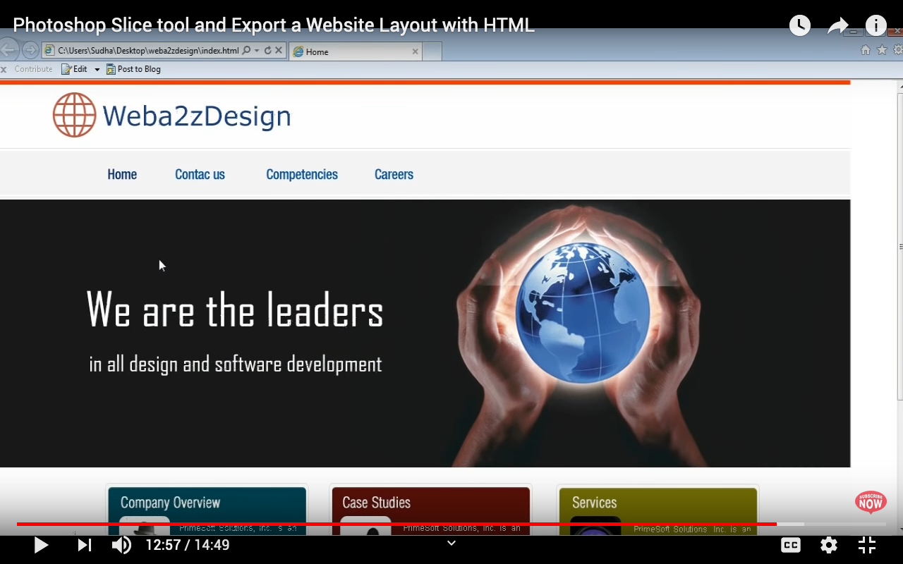
Contoh penggunaan Slice Tool dan Slice Selection
16. Jika sudah selesai semua, open atau cobalah halaman index. Html agar dibuka di search engine.
Creative Cloud

Slide 30
ANDA TELAH SELESAI MEMBUAT LATIHAN
MEMBUAT LAYOUT WEB UI HTML DENGAN TEKNIK
SLICE TOOL
Creative Cloud

Slide 31
TUGAS:
Buatlah Perancangan layout UI di adobe photoshop
Desain UI web yang sudah anda buat sebelumnya.
Gunakan teknik slice tool dan slice select tool untuk membuat web dengan format HTML seperti contoh diatas.
Upload hasilnya melalui free hosting yang anda pilih sendiri.
Kirimlah link web anda melalui email: ratno.suprapto17@gmail.com Paling lambat hari selasa
depan.
Creative Cloud

Slide 32
TERIMA KASIH
Creative Cloud

